Slide 1
VITALIY SOFTWARE SOLUTIONS · ХАКАТОН
ВитДашборд
МАРШРУТ ЗАЩИТЫ · 7 МИНУТ
0:00
Проблема и решение
КОНЦЕПЦИЯ
0:25
Что в датасете на самом деле
Аналитическая платформа сети центров прототипирования и творческих инкубаторов при вузах культуры: динамика показателей, кластеризация аудиторных моделей и адресные рекомендации по программированию.
ДАННЫЕ
1:10
Кластеризация аудиторных моделей
МЕТОД
2:10
Проверка: кластеры не случайны
РЕЗУЛЬТАТ
3:10
Адресные рекомендации
20
РЕЗУЛЬТАТ
Центров в сети
4:10
Экономика, рынок, модель
5
РЕЗУЛЬТАТ
Аудиторных моделей
5:10
Процесс разработки и отказы
50
ПРОЦЕСС
Адресных мер
6:10
Внедрение и демо
9,7 млн ₽
ИТОГ
Подтверждённый резерв
VITALIYSOFTWARE.DUCKDNS.ORG
ЗАЩИТА · 7 МИНУТ
Notes:
Не начинаем отсчёт: слайд стоит на экране, пока нас представляют. Демо открыть в соседней вкладке заранее.

Slide 2
ПРОБЛЕМА · 0:00–0:25
Отчётность сдают. Решений по ней не принимают.
01
02
03
Двадцать шаблонов
Сравнивать не с чем
Видно только постфактум
Каждый центр заполняет формы по-своему: где-то тысячи рублей подписаны рублями, где-то итог не сходится с подпунктами. Свести их вручную — работа на неделю.
Консерватория и центр цифрового контента работают с разной аудиторией. Сравнение «всех со всеми» даёт рейтинг, а не управленческий вывод.
К декабрю выясняется, что часть центров не вышла на план. В сентябре это уже видно в цифрах — но никто их не сводит.
26 правок потребовалось только на разбор
5 аудиторных моделей вместо одного рейтинга
7 центров в зоне риска — видно уже сейчас
Мы сделали платформу, которая превращает эту отчётность в конкретные управленческие действия. Она развёрнута, работает и открыта по ссылке.
ВИТДАШБОРД
02 / 15
КРИТЕРИЙ 2 · АКТУАЛЬНОСТЬ
Notes:
Блок A1. Заход. Утверждение: отчётность есть, управления по ней нет. Не торопиться — это рамка всего выступления. Закончить фразой «мы превращаем эту отчётность в действия».

Slide 3
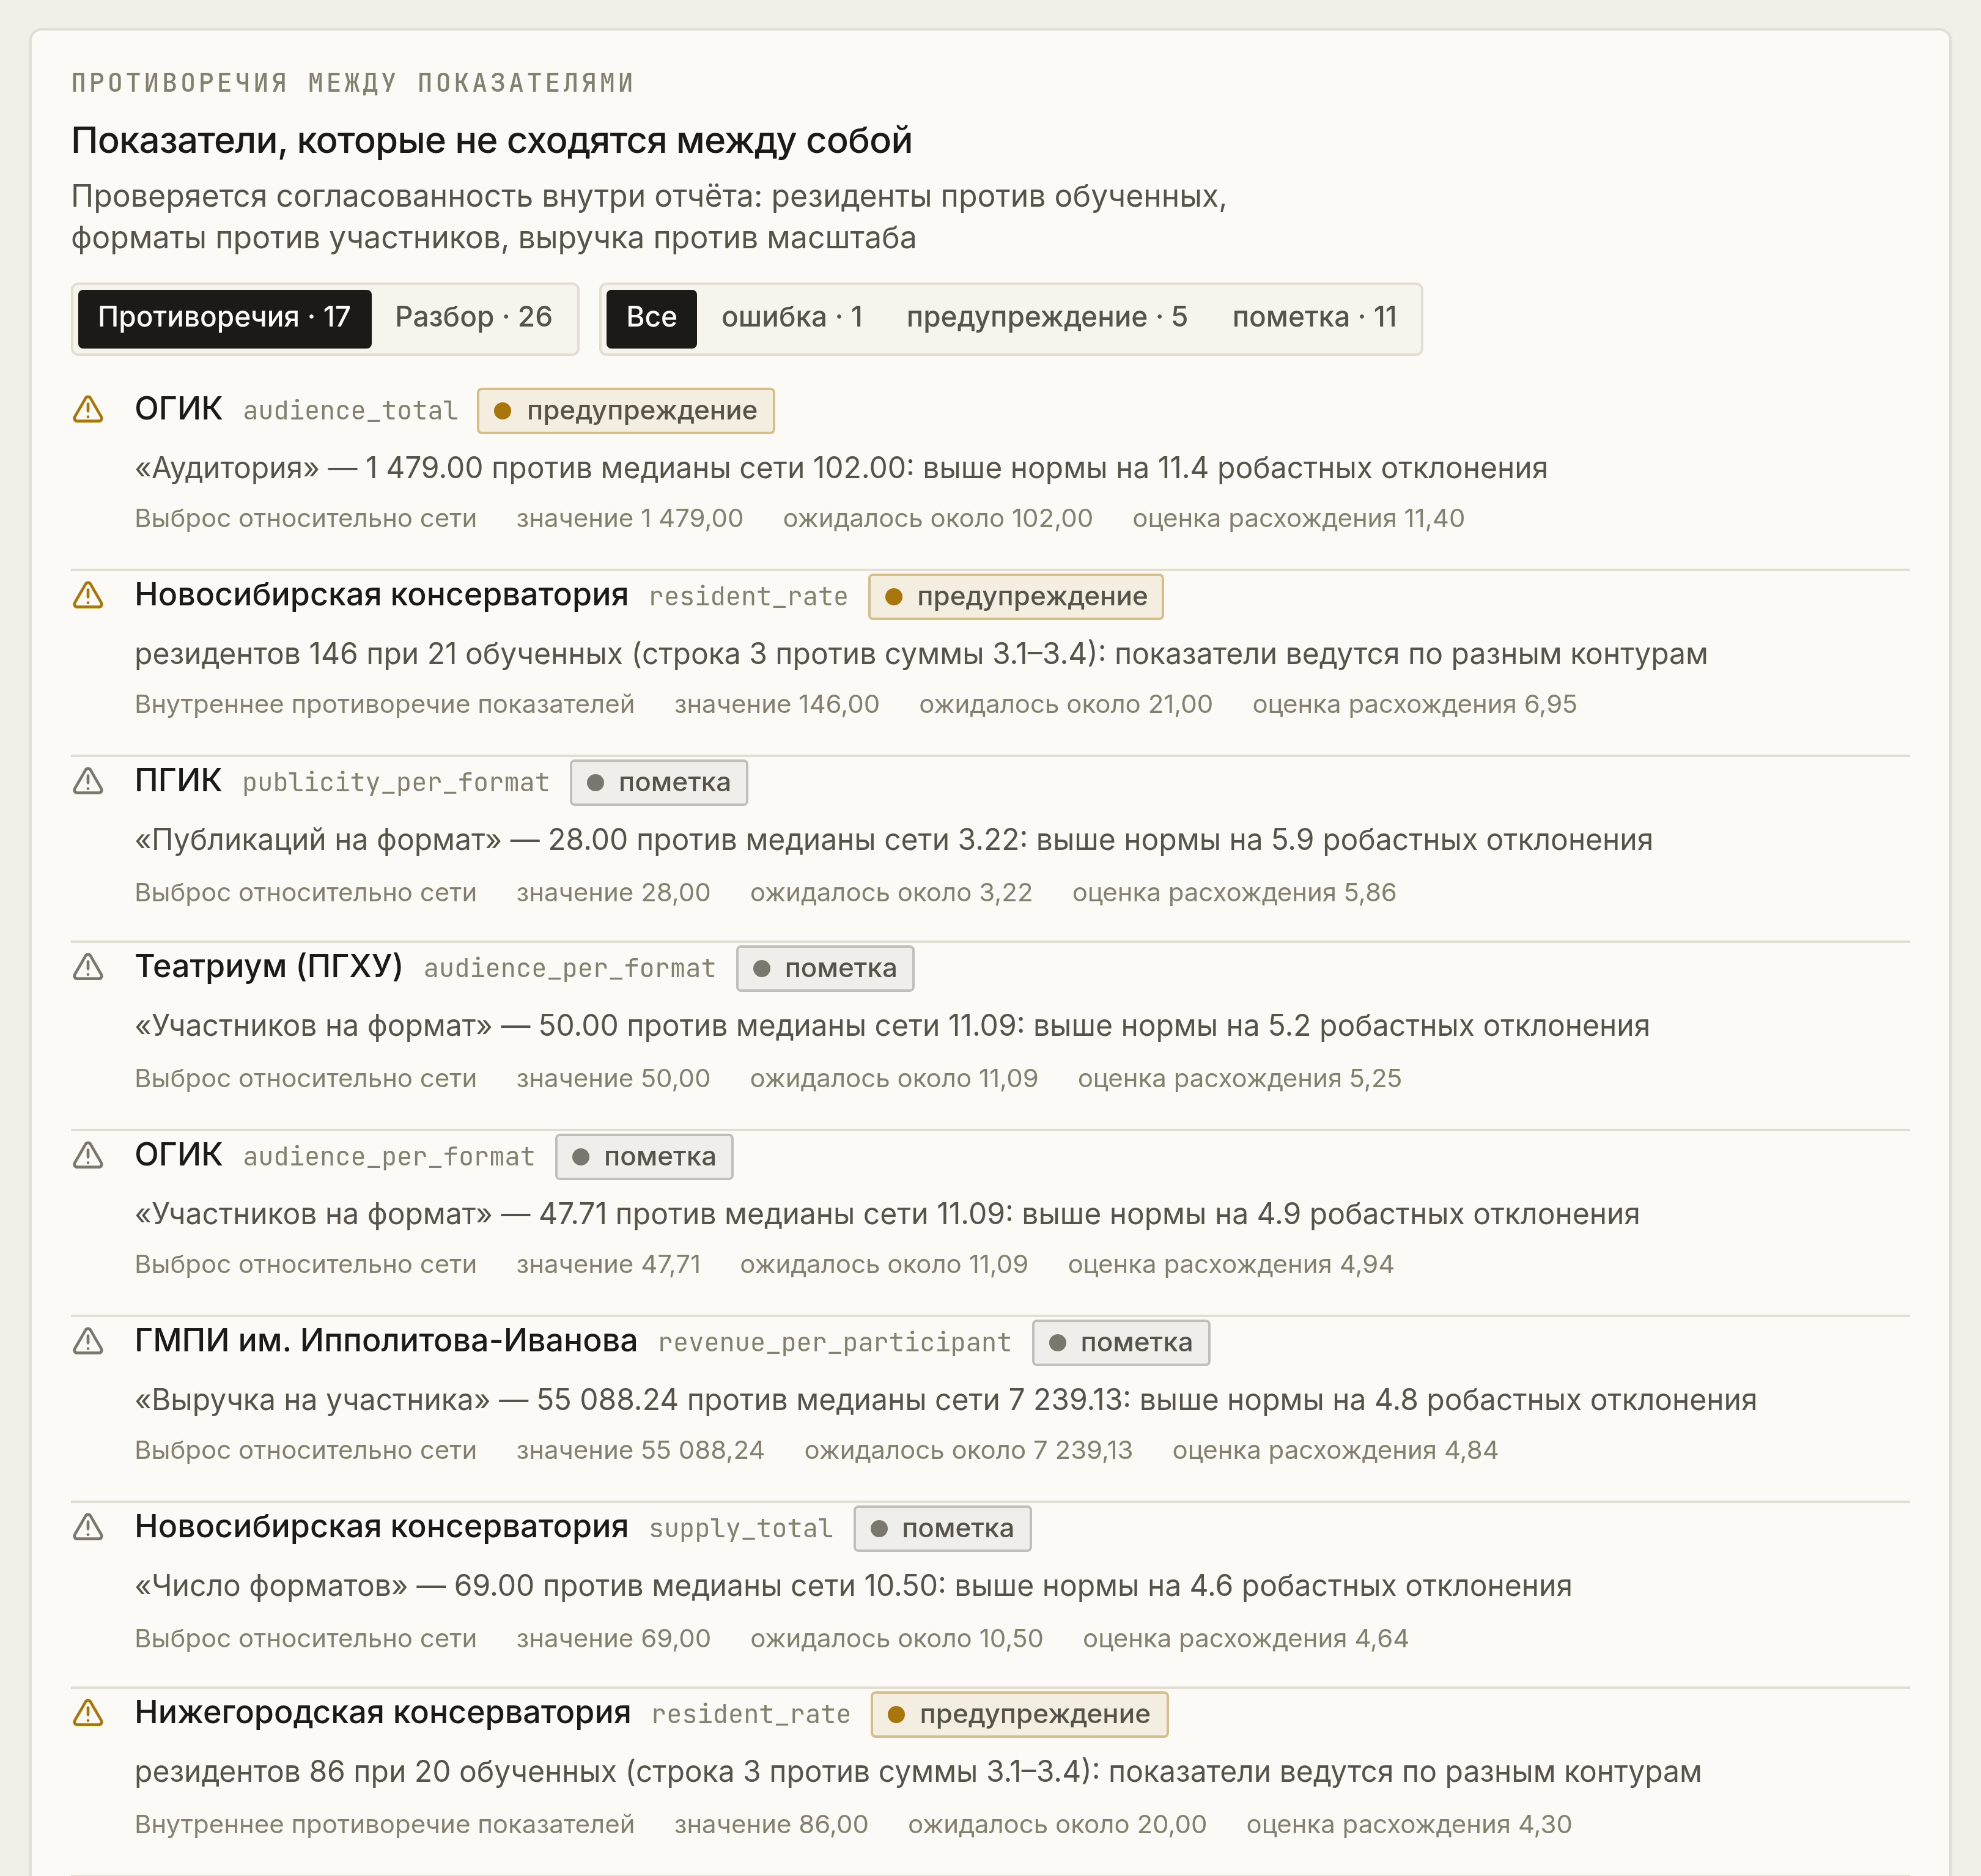
АКТУАЛЬНОСТЬ · 0:25–1:10
Проблема видна в самом датасете
Правок при разборе
Противоречий
Центров с пометками
26
17
13 из 20
единицы, пустые строки, расхождения итогов
показатели не сходятся между формами
у четырёх вклад в резерв не засчитан
Три примера из журнала
01
Строка подписана «тыс. рублей», но перевод даёт величину в 475 раз выше медианы сети — подпись признана ошибочной, значение оставлено в рублях.
02
Разработано 69 форматов при 21 обученном: меньше одного участника на мероприятие — вероятна ошибка в строках 3.1–3.4 Формы 2.
03
Резидентов 131 при 58 обученных — показатели ведутся по разным контурам, сравнение по ним недостоверно.
РАЗДЕЛ «КАЧЕСТВО ДАННЫХ»
03 / 15
КРИТЕРИЙ 2 · АКТУАЛЬНОСТЬ
Notes:
Блок A2. Проблема доказывается самим датасетом. Назвать три числа: 26 правок, 17 противоречий, 13 центров с пометками. Ключевая фраза: «мы не чинили данные молча — каждая правка записана».

Slide 4
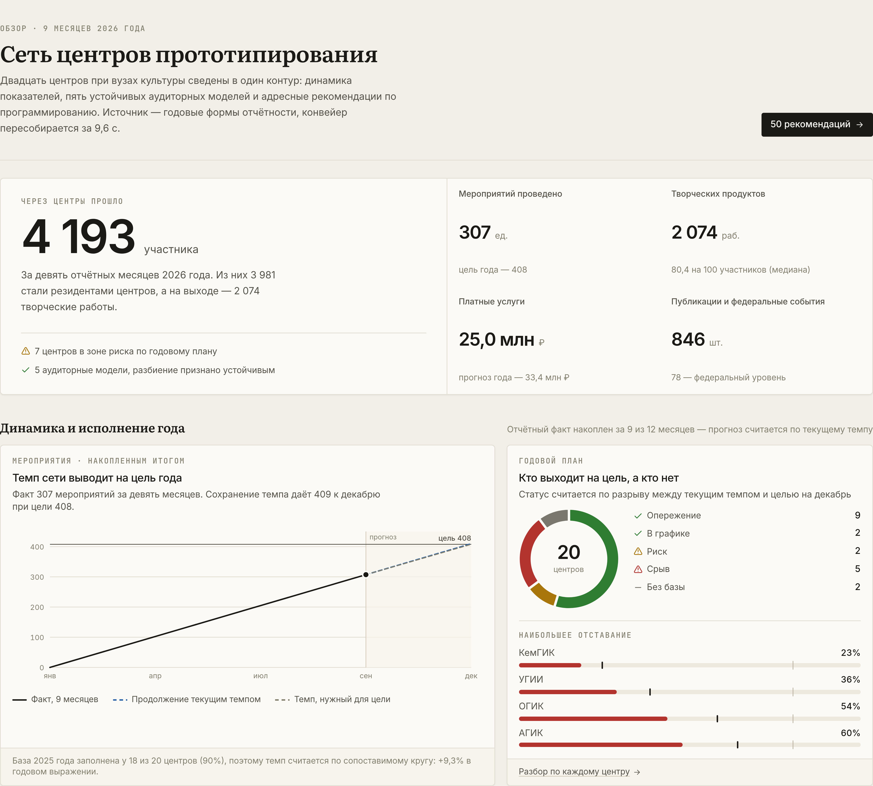
РЕШЕНИЕ · 1:10–1:25
Двадцать книг Excel — один экран
→
4 193 участника за девять отчётных месяцев, 307 мероприятий, 2 074 готовые работы, 25,0 млн ₽ платных услуг.
→
7 центров при текущем темпе не выходят на годовую цель — это видно в сентябре, а не в декабре.
→
Любое число раскрывается до карточки центра, исходного файла и строки формы.
Семь разделов: обзор, динамика, вовлечённость, кластеры, организации, рекомендации, качество данных.
Источник — только годовые формы отчётности. Ни одного показателя, которого нет в исходных файлах.
РАЗДЕЛ «ОБЗОР»
04 / 15
КРИТЕРИЙ 1 · ПРОРАБОТКА
Notes:
Короткий переход. Показать обзор. Одна мысль: двадцать книг Excel сведены в один экран, и каждое число раскрывается до исходной строки отчёта.

Slide 5
КЛАСТЕРИЗАЦИЯ · 1:25–1:50
Сравнивать можно только с равными
Персональных данных посетителей в отчётности нет и быть не должно. Зато у каждого центра есть профиль аудитории — и его можно кластеризовать.
Одна техническая деталь
Доли каналов — композиционные данные: они лежат на симплексе, сумма всегда равна единице. Признаки линейно зависимы, и обычная стандартизация для них некорректна — евклидово расстояние искажает близость.
СОСТАВ
МАСШТАБ
Доли четырёх каналов обучения: модули, мастер-классы, повышение квалификации, переподготовка
Размер аудитории и ширина линейки форматов
Применено центрированное логарифмическое преобразование с мультипликативной заменой нулей — стандартная практика для составов. Дальше — главные компоненты и кластеризация уже в этом пространстве.
ГЛУБИНА
ОТДАЧА
Признаков
11
Наполняемость мероприятия и доля закрепившихся резидентов
Творческие продукты, платные услуги, публичность результата
Наблюдений
20
Компонент после сжатия
5
Объяснённый разброс
90 %
ПРИЗНАКОВОЕ ПРОСТРАНСТВО
05 / 15
КРИТЕРИЙ 1 · ПРОРАБОТКА
Notes:
Блок B1, первая половина. Главная мысль: кластеризуем не посетителей — их персональных данных нет и быть не должно, — а аудиторные модели центров. Сравнивать можно только с равными.

Slide 6
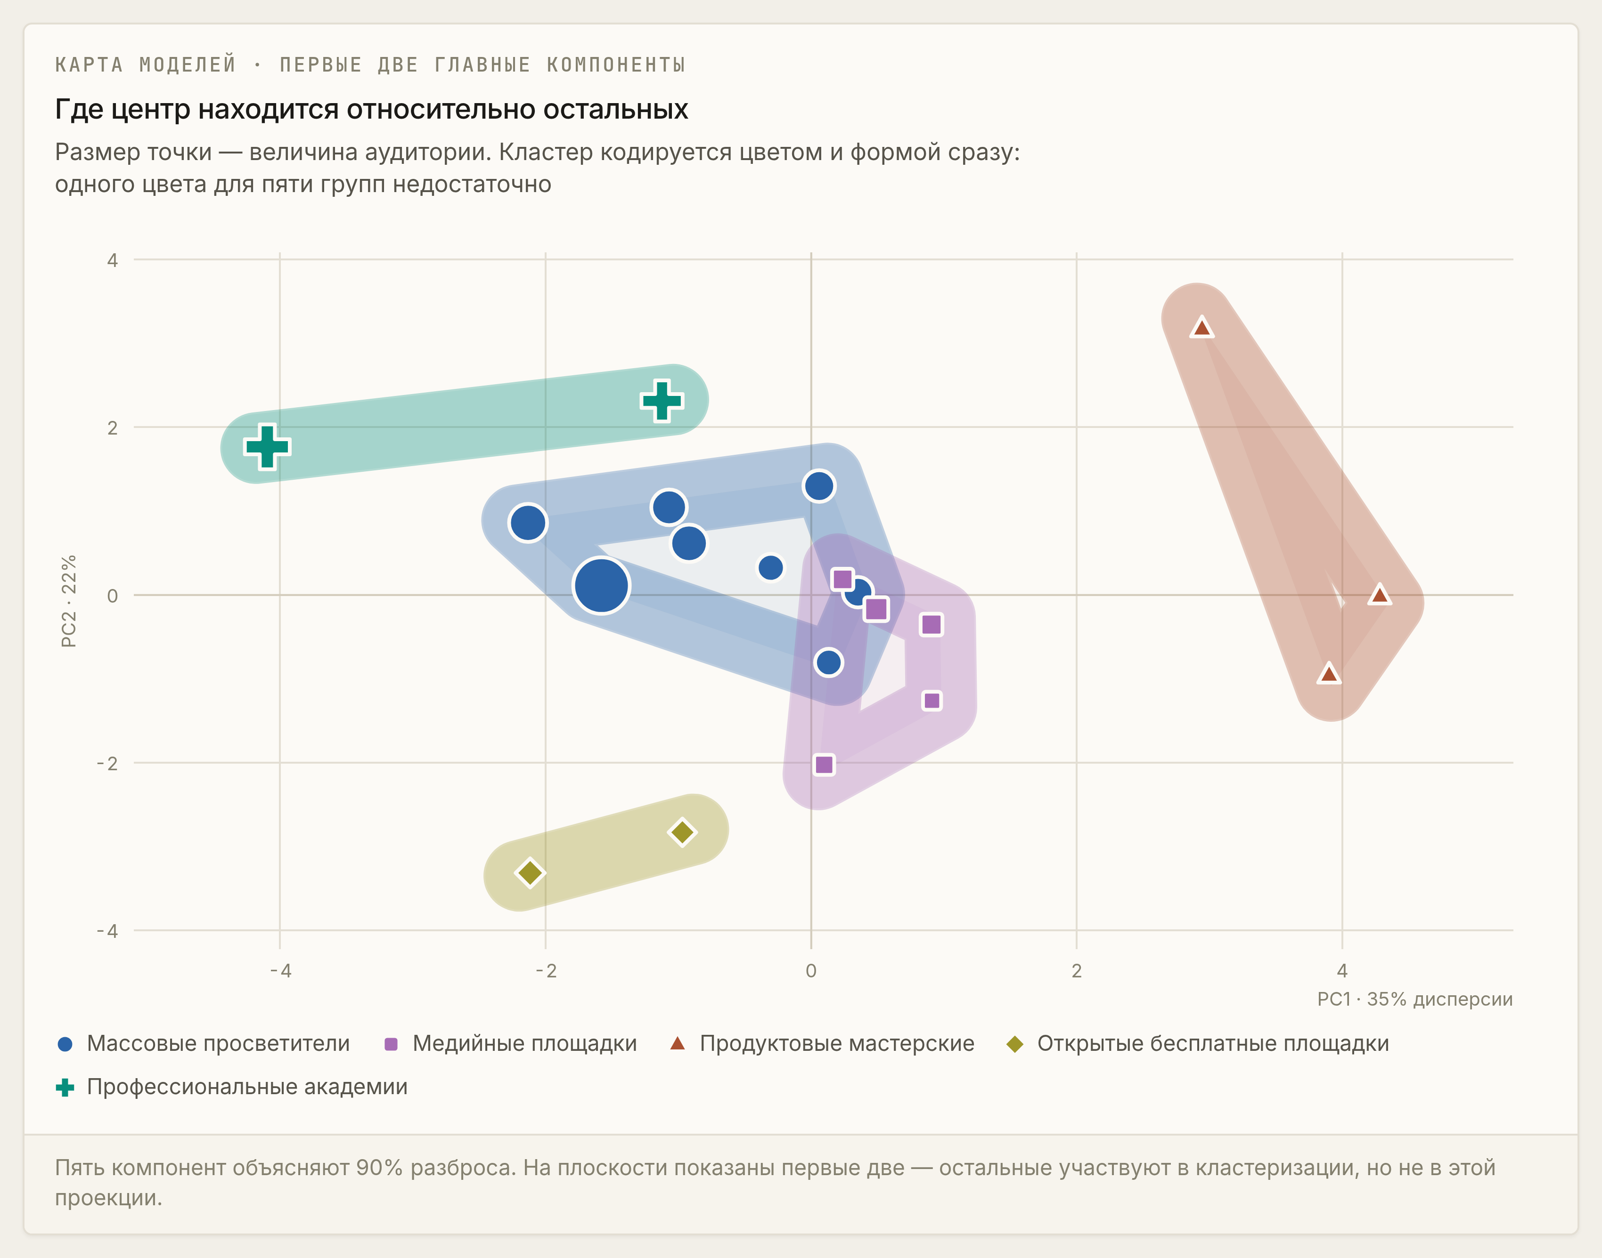
АУДИТОРНЫЕ МОДЕЛИ · 1:50–2:10
Что сеть делает на самом деле
8
Массовые просветители
Массовый охват и широкая линейка форматов
5
Медийные площадки
Заметность в медиа при камерном формате
3
Продуктовые мастерские
Сильное ядро резидентов, высокая отдача в продуктах
2
Открытые бесплатные площадки
Бесплатная модель, крупные потоки, узкая линейка
2
Профессиональные академии
Ставка на повышение квалификации и мастер-классы
РАЗДЕЛ «КЛАСТЕРЫ»
06 / 15
КРИТЕРИЙ 1 · ПРОРАБОТКА
Notes:
Блок B1, вторая половина. Назвать модели вслух, показать карту. Подчеркнуть: имена не придуманы вручную — они собираются из признаков, наиболее отличающих группу.

Slide 7
ДОКАЗАТЕЛЬСТВО · 2:10–3:10
На двадцати наблюдениях кластеры получаются всегда. Мы проверили, что эти — настоящие.
ПЕРЕСТАНОВОЧНЫЙ ТЕСТ
ИСКЛЮЧЕНИЕ ПО ОДНОМУ
СОГЛАСИЕ АЛГОРИТМОВ
Структура не случайна
Разбиение не держится на одном центре
Три метода дают одно разбиение
Признаки перемешиваются внутри столбцов, кластеризация повторяется — так получается, какой силуэт даёт чистый шум.
Каждый центр по очереди убирается, модель пересобирается, результат сравнивается по индексу Рэнда.
Разные семейства сходятся на близком результате — значит, дело в данных, а не в выбранном методе.
Наблюдаемый силуэт
0,326
Средний ARI
0,982
k-средние ~ Уорд
1,000
p-значение
0,0005
Худший прогон
0,849
GMM ~ k-средние
0,757
Размер эффекта
9,4 σ
Сменили кластер
0 центров
Устойчивость мер
96 %
Число кластеров тоже не назначено рукой: перебор k от 2 до 5 по четырём метрикам сразу — силуэт, стабильность на бутстрапе, баланс размеров и индекс Дэвиса—Болдина. Сводный балл у k = 5 — 0,976 против 0,592 у ближайшего.
РАЗДЕЛ «КЛАСТЕРЫ» → ПРОВЕРКИ
07 / 15
КРИТЕРИЙ 1 · ПРОРАБОТКА
Notes:
Блок B2. Самый сильный слайд по критерию 1 — он же самый дорогой: двадцать баллов. Логика: на двадцати наблюдениях кластеры можно получить всегда, поэтому мы проверили, что они не случайны. Назвать p = 0,0005 и ARI 0,982. Если горит время — оставить только p-значение.

Slide 8
РЕКОМЕНДАЦИИ · 3:10–3:40
Не совет, а посчитанный разрыв
01
Центр сравнивается с медианой своей аудиторной модели. Если в модели меньше пяти центров — со всей сетью; круг сравнения указан в каждой мере.
ПРИМЕР МЕРЫ
Поднять наполняемость мастер-классов
На «Мастер-классы» приходит 0,3 чел. на мероприятие при медиане 13,8 в своей модели — это нижний квартиль. Мероприятия уже проводятся (68 шт.), значит резерв закрывается работой с набором, а не новой программой.
02
Разрыв переводится в натуральную величину: участники, работы, рубли, публикации.
03
Приоритет складывается из размера разрыва, доли затронутой аудитории и надёжности исходных данных.
Приоритет
100 из 100
04
Мера пересобирается на возмущённых данных — 20 прогонов, чтобы отсеять артефакты одной выборки.
Оценка эффекта
+914 чел.
Лучший в группе
ОГИК · 130,2
данные под вопросом
РАЗДЕЛ «РЕКОМЕНДАЦИИ»
08 / 15
КРИТЕРИЙ 3 · ВОСТРЕБОВАННОСТЬ
Notes:
Блок C, первая половина. Показать, что рекомендация — не «совет вообще», а разрыв с медианой сопоставимых центров, переведённый в натуральную величину.

Slide 9
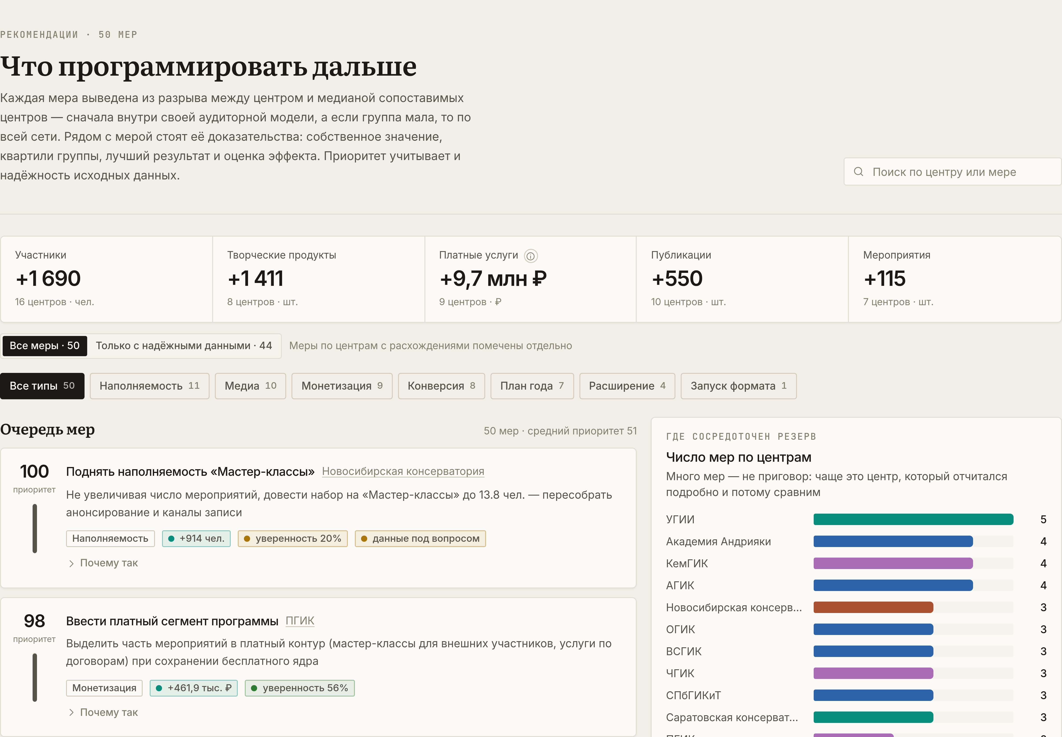
ОЧЕРЕДЬ МЕР · 3:40–4:10
Очередь мер с доказательной базой
Мер в очереди
50
по семи типам, средний приоритет 51
Устойчивы к возмущению данных
96 %
20 прогонов, средняя выживаемость 98 %
Центров охвачено
20 из 20
у каждого — своя очередь действий
РАЗДЕЛ «РЕКОМЕНДАЦИИ»
09 / 15
КРИТЕРИЙ 3 · ВОСТРЕБОВАННОСТЬ
Notes:
Блок C, вторая половина. Показать очередь мер на экране. Одна фраза: «пятьдесят адресных действий, у каждого — обоснование, эффект и уровень доверия». Обратить внимание на фильтр «только с надёжными данными».

Slide 10
ЭКОНОМИКА · 4:10–4:40
Резерв закрывается без роста бюджета
Платные услуги
Творческие работы
Участники
Публикации
Мероприятия
+9,7 млн ₽
+1 411
+753
+317
+81
9 центров
8 центров
13 центров
8 центров
6 центров
Откуда берётся
Почему числу можно верить
ПОЛНЫЙ РЕЗЕРВ → ПОДТВЕРЖДЁННЫЙ
Платные услуги
Это разрыв между центром и медианой сопоставимых центров — при неизменном числе мероприятий и неизменном бюджете. Не «дайте денег», а «используйте то, что уже проводится».
Показан подтверждённый резерв: из полного вычтены шесть мер по четырём центрам, у которых показатели внутри отчёта противоречат друг другу. Мы сами уменьшили свою цифру.
100%
Творческие работы
100%
Мероприятия
71%
Публикации
58%
Участники
45%
РАЗДЕЛ «РЕКОМЕНДАЦИИ» → СОВОКУПНЫЙ РЕЗЕРВ
10 / 15
КРИТЕРИЙ 4 · ЭКОНОМИКА
Notes:
Блок D1. Критерий 4. Обязательно проговорить: резерв считается при НЕИЗМЕННОМ числе мероприятий — это не «дайте денег», а «используйте то, что уже есть». Показать полосы: мы сами вычли шесть мер по четырём центрам, у которых данные противоречивы.

Slide 11
РЫНОК И МОДЕЛЬ · 4:40–5:10
Единица внедрения — сеть, а не центр
Резерв на сеть из 20 центров
В пересчёте на центр
Стоимость эксплуатации
9,7 млн ₽
≈ 0,48 млн ₽
1 контейнер
ЧЕСТНО ПРО РЫНОК
Объём рынка по открытым источникам мы не считали: в датасете его нет, а выдуманная цифра проверяется за полминуты.
в год, подтверждённая часть, только выручка
в год, плюс работы, участники, публикации
без внешних лицензий и платных сервисов
КОМУ
Считаем проверяемое: эффект на сеть и стоимость её обслуживания. Эффект линеен по числу сетей, а не центров — вторая такая же сеть даёт ещё 9,7 млн ₽ при той же стоимости разработки.
Тому, кто сводит отчётность нескольких учреждений: учредителю сети, региональному органу управления культурой. Признак применимости один — те же формы 1 и 2.
ЧТО ПРОДАЁТСЯ
Не экран с графиками, а сокращение цикла «отчёт → решение». Внедрение — разовая настройка на форматы отчётности; дальше подписка на пересчёт и поддержку.
Сетей в расчёте
1
ПОЧЕМУ ТИРАЖИРУЕТСЯ
Центров в сети
20
Конвейер читает формы, а не конкретные файлы. Новый центр — ещё один файл в каталоге, а не новая интеграция: стоимость обслуживания сети почти не растёт с числом центров.
Годовой резерв
9,7 млн ₽
ЭКОНОМИКА ВНЕДРЕНИЯ
11 / 15
КРИТЕРИЙ 4 · БИЗНЕС-МОДЕЛЬ
Notes:
Блок D2. Критерий 4, вторая половина: рынок и бизнес-модель. Главное сказать вслух: единица тиражирования — сеть, а не центр, и стоимость обслуживания от числа центров почти не растёт. Объём рынка по открытым источникам не выдумываем: называем эффект на одну сеть и множитель. Если спросят про объём рынка — ответ именно такой.

Slide 12
ПРОЦЕСС · 5:10–5:35
Четыре решения, которые определили продукт
01
РАЗБОР
02
ПРИЗНАКИ
Сначала журнал, потом цифры
Не сравнивать несравнимое
ЧТО ВЫБРОСИЛИ ПО ДОРОГЕ
Отказ — тоже результат разработки
Двадцать книг с разными шаблонами. Решили: ни одной правки молча — каждая попадает в журнал и видна рядом с числом.
Доли каналов — состав, а не обычные числа. Решили: CLR-преобразование вместо сырых долей, иначе расстояния считаются неверно.
→
Синтетическая обратная связь и NPS — их нет в отчётности, а решать по выдуманному числу нельзя.
→
Симулятор с ползунками — умножал уже посчитанные оценки на коэффициенты и выдавал это за эксперимент.
03
МОДЕЛИ
04
ВИТРИНА
Сначала проверка, потом вывод
Только то, что пришло из API
→
Квартальные ряды — были записаны прямо в коде интерфейса, в формах их нет.
На двадцати наблюдениях кластеры выходят всегда. Решили: k по четырём метрикам, разбиение принимается после теста значимости.
Первый интерфейс на Vue показывал числа, зашитые в код. Решили: переписать с нуля и удалить всё, чего нет в ответах сервиса.
→
Радар «средней нормы сети» — 50 баллов по каждой оси были условным ориентиром, а не расчётом.
ПРОЦЕСС РАЗРАБОТКИ
12 / 15
КРИТЕРИЙ 1 · ПРОРАБОТКА
Notes:
Блок E1. Положение требует показать процесс разработки. Логика рассказа: на каждом этапе было решение, и у каждого решения была цена. Сильнее всего звучит правая колонка — что мы выбросили. Назвать вслух хотя бы синтетический NPS и симулятор.

Slide 13
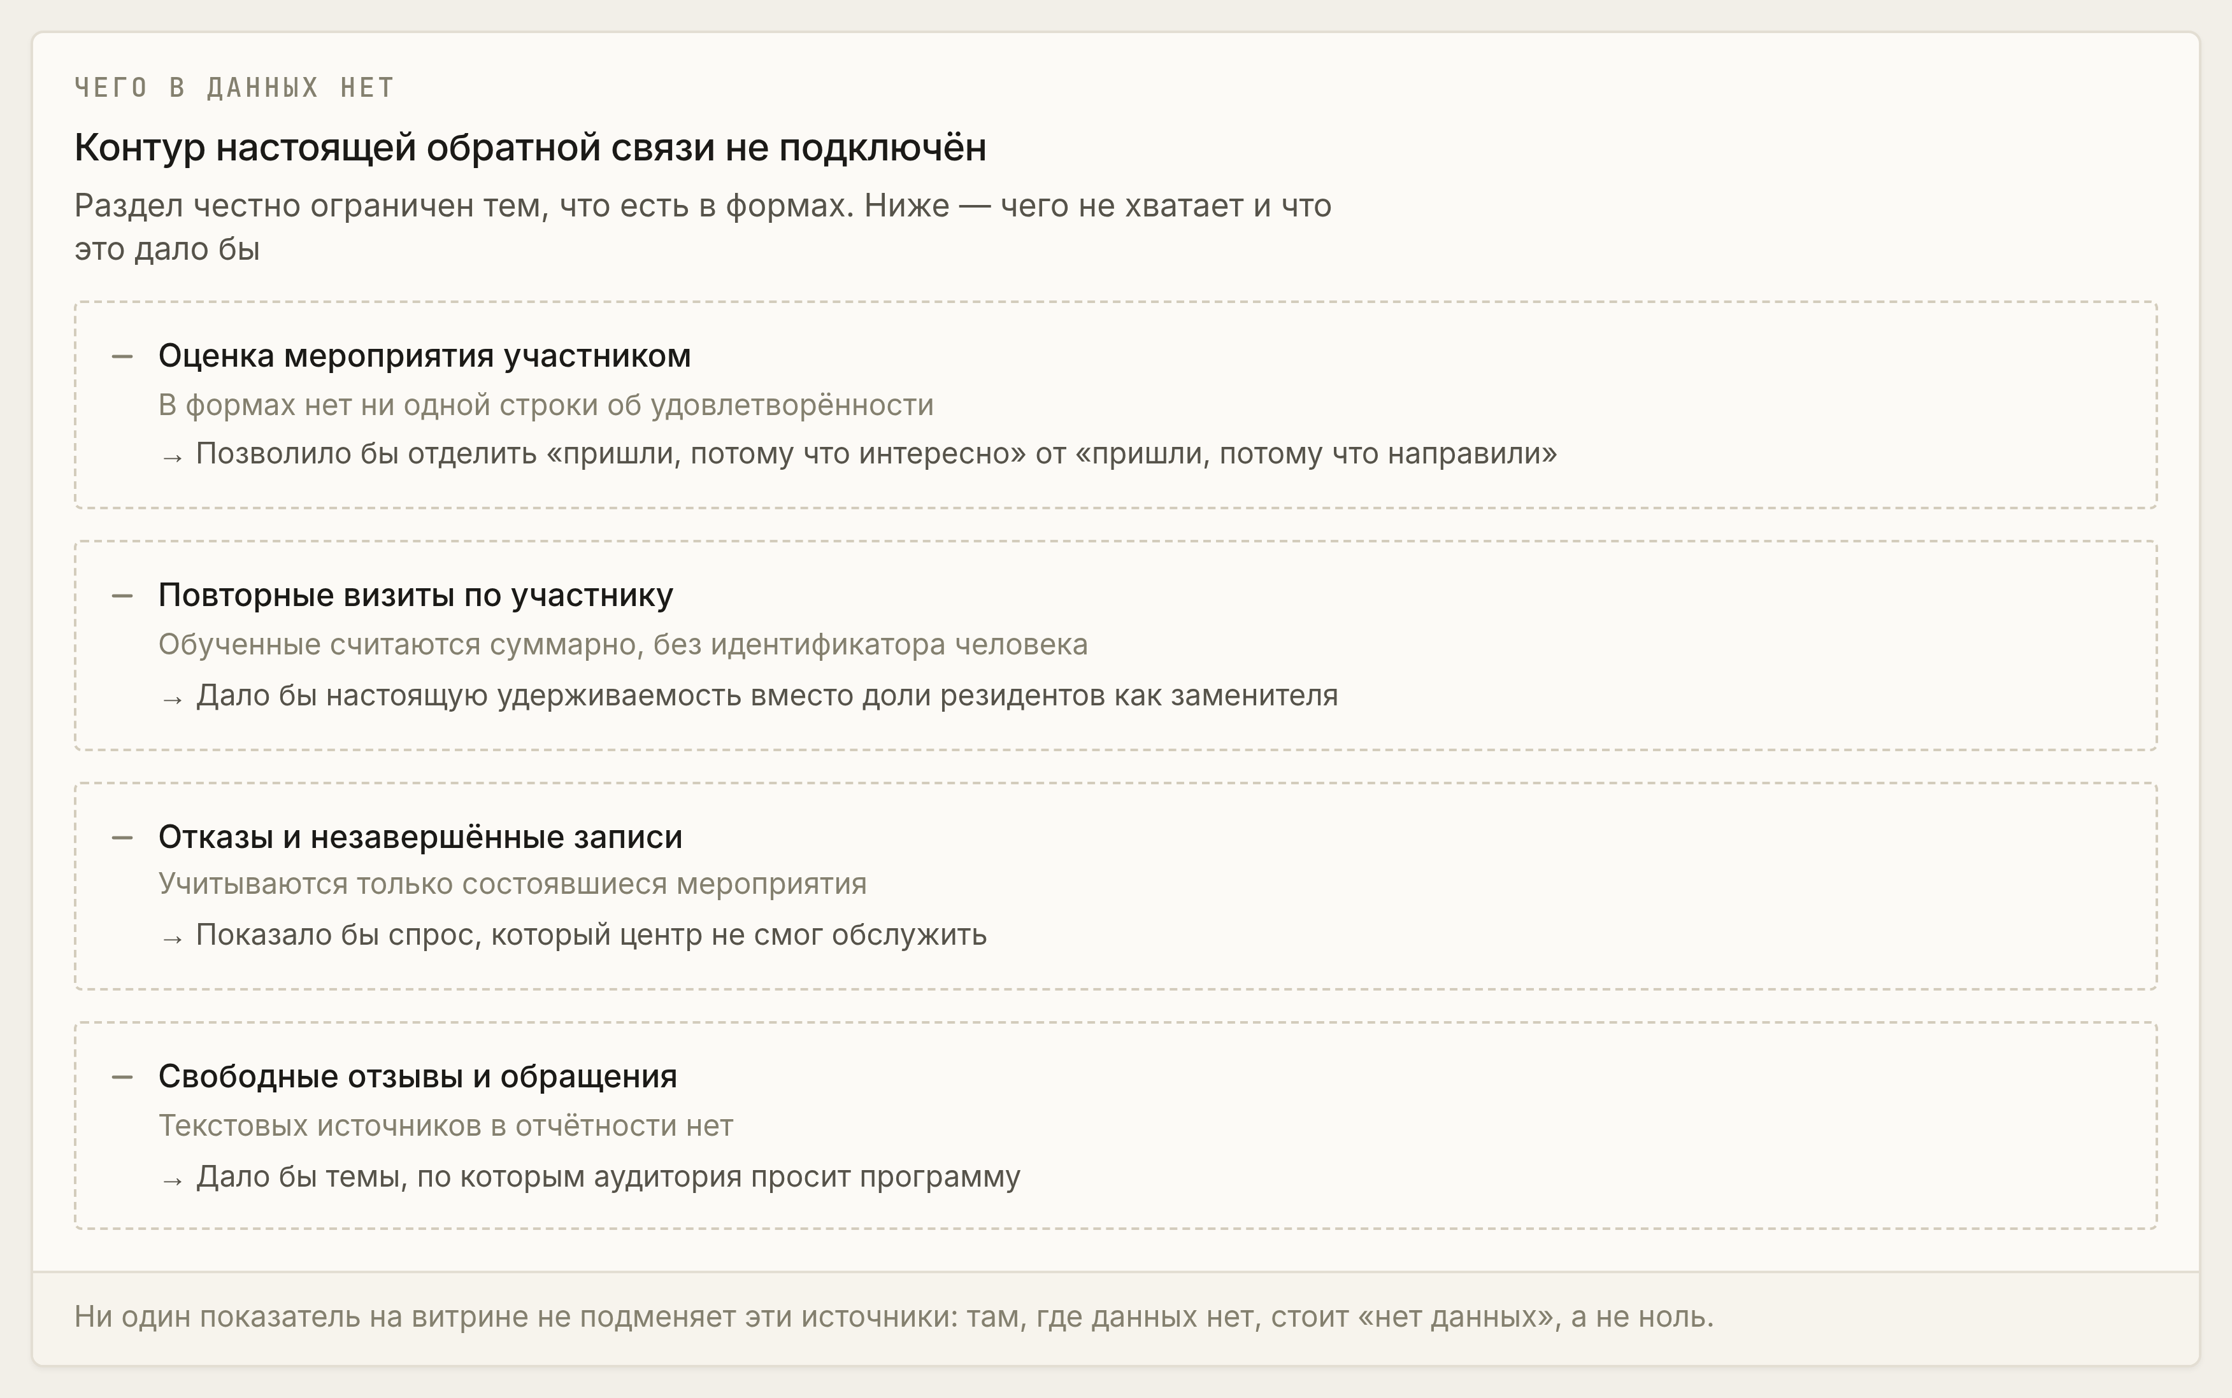
ЧЕСТНОСТЬ ДАННЫХ · 5:35–6:10
Мы не рисуем то, чего нет
В задании была обратная связь. В датасете её нет — ни одной строки об удовлетворённости. Синтетический NPS генерируется за час, но решать по выдуманным метрикам нельзя.
Что сделано вместо
→
Наблюдаемые заменители: конверсия в готовую работу, доля закрепившихся резидентов, внешняя заметность результата.
→
Отдельная панель «Чего в данных нет»: перечень недостающих источников и что каждый из них дал бы.
→
Показатель без базы 2025 года не получает ни прироста, ни нуля — он помечен как несравнимый.
РАЗДЕЛ «ВОВЛЕЧЁННОСТЬ»
13 / 15
КРИТЕРИЙ 1 · ПРОРАБОТКА
Notes:
Блок E. Отличает нас от типового дашборда. Сказать прямо: в задании была обратная связь, в датасете её нет, синтетику мы рисовать не стали. Показать панель «Чего в данных нет».

Slide 14
АРХИТЕКТУРА · 6:10–6:30
Конвейер целиком — 9,6 секунды
ДАННЫЕ
МОДЕЛИ
API
ВИТРИНА
Устойчивый разбор 20 разнородных книг Excel, приведение единиц, журнал каждой правки
CLR-признаки, PCA, k-средние / Уорд / GMM, перестановочный тест, leave-one-out
FastAPI, 14 эндпоинтов, результат конвейера держится в памяти процесса
React 19 + TypeScript, графики собственные на SVG, палитра проверена машинно
01 Excel
02 Разбор
03 Признаки
04 CLR + PCA
05 Кластеры
06 Проверки
07 Меры
20 книг
единицы, журнал
11 на центр
5 компонент
k = 5
перестановки, LOO
50 действий
Сборка конвейера
Воспроизводимость
Развёрнуто
9,6 с
100 %
Docker
от книги Excel до готовой меры, на сервере демо
фиксированный сид во всех случайных процессах
HTTPS, автопродление сертификата
АРХИТЕКТУРА
14 / 15
КРИТЕРИЙ 1 · ПРОРАБОТКА
Notes:
Быстрый слайд. Не зачитывать таблицу — назвать два факта: конвейер целиком пересчитывается за 9,6 секунды и всё воспроизводится с фиксированным сидом.

Slide 15
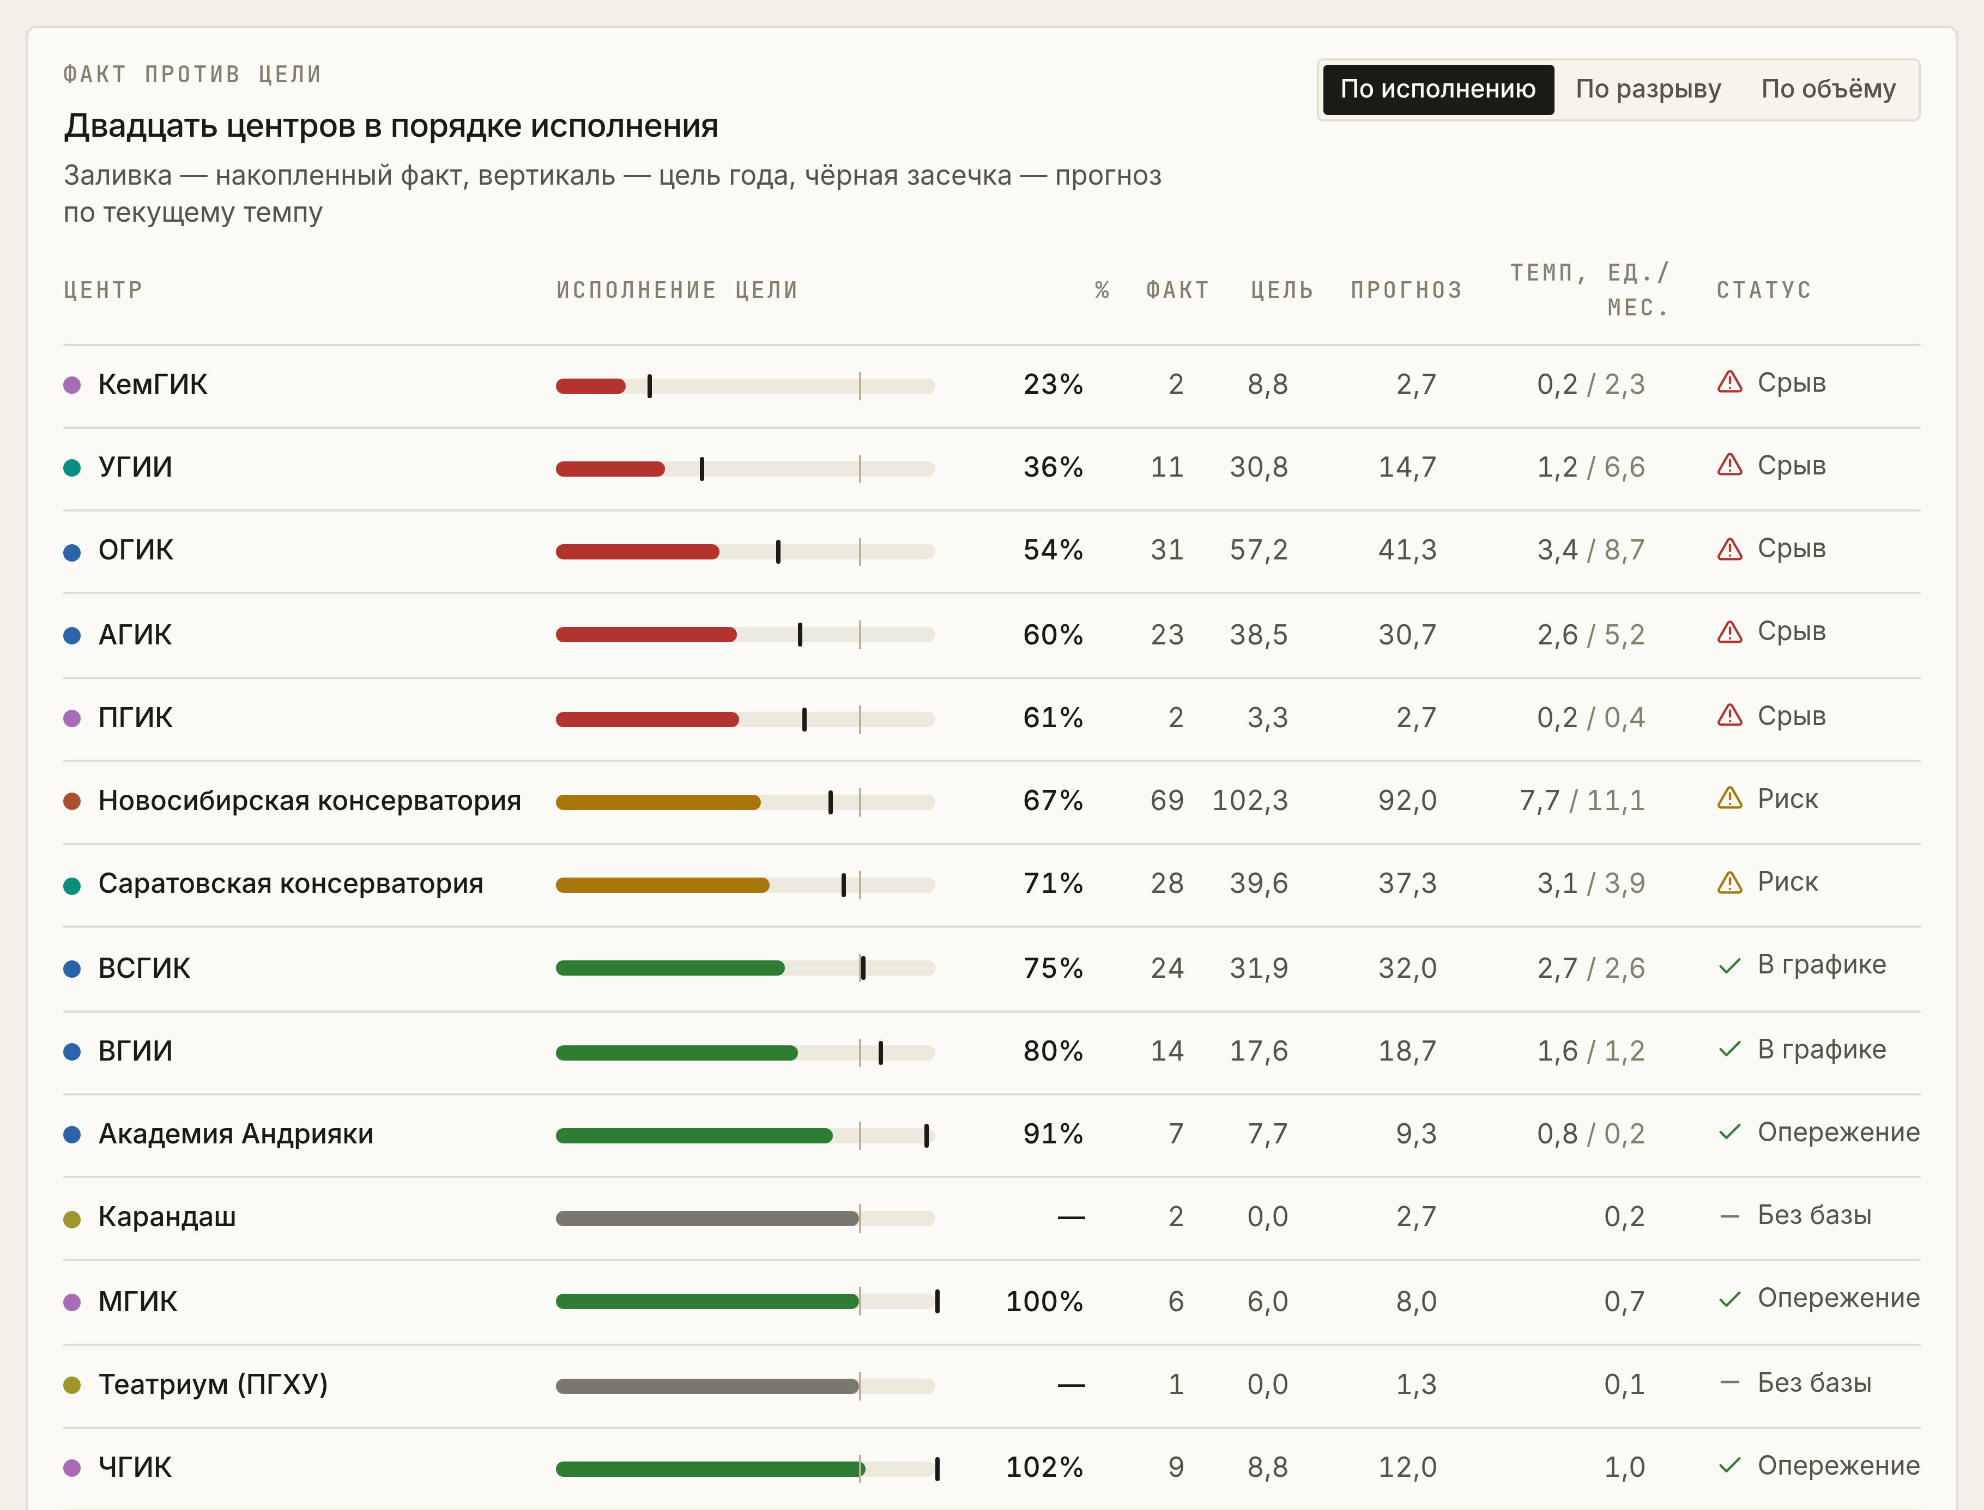
ФИНАЛ · 6:30–7:00
Готово к внедрению сегодня
Мы начали с того, что отчётность собирают, а решений по ней не принимают. Вот пятьдесят решений — с обоснованием, оценкой эффекта и честной пометкой там, где данным нельзя доверять.
Новый отчётный период
Новый показатель
POST /reload
одна запись
положить файлы в каталог — модели пересоберутся
в схеме показателей — и он в конвейере
ДЕМО · ОТКРЫТО ПРЯМО СЕЙЧАС
Можно открыть с телефона, пока мы говорим. Развёрнуто в Docker, работает по HTTPS.
vitaliysoftware.duckdns.org
VITALIY SOFTWARE SOLUTIONS
15 / 15
КРИТЕРИЙ 5 · ПРЕЗЕНТАЦИЯ
Notes:
Блок F. Закрыть кругом: начали с «решений по отчётности не принимают» — заканчиваем «вот пятьдесят решений». Назвать ссылку и остановиться. Не добавлять новых фактов.

